Slide 1


MySQL基础原理和实践
施瑞涛@金融服务集团支付平台部 2017.11

Slide 2
个人介绍
入职时间：2014年3月
早期工作：参与支付平台建设（大部分模块工作都参与过）
近期工作：近两年主要负责团队数据库高可用（支付重度依赖数据库）
系统订单量：目前系统日订单超过2000W

Slide 3
主要内容
MySQL逻辑架构
库表设计
提高可用性
数据一致性

Slide 4
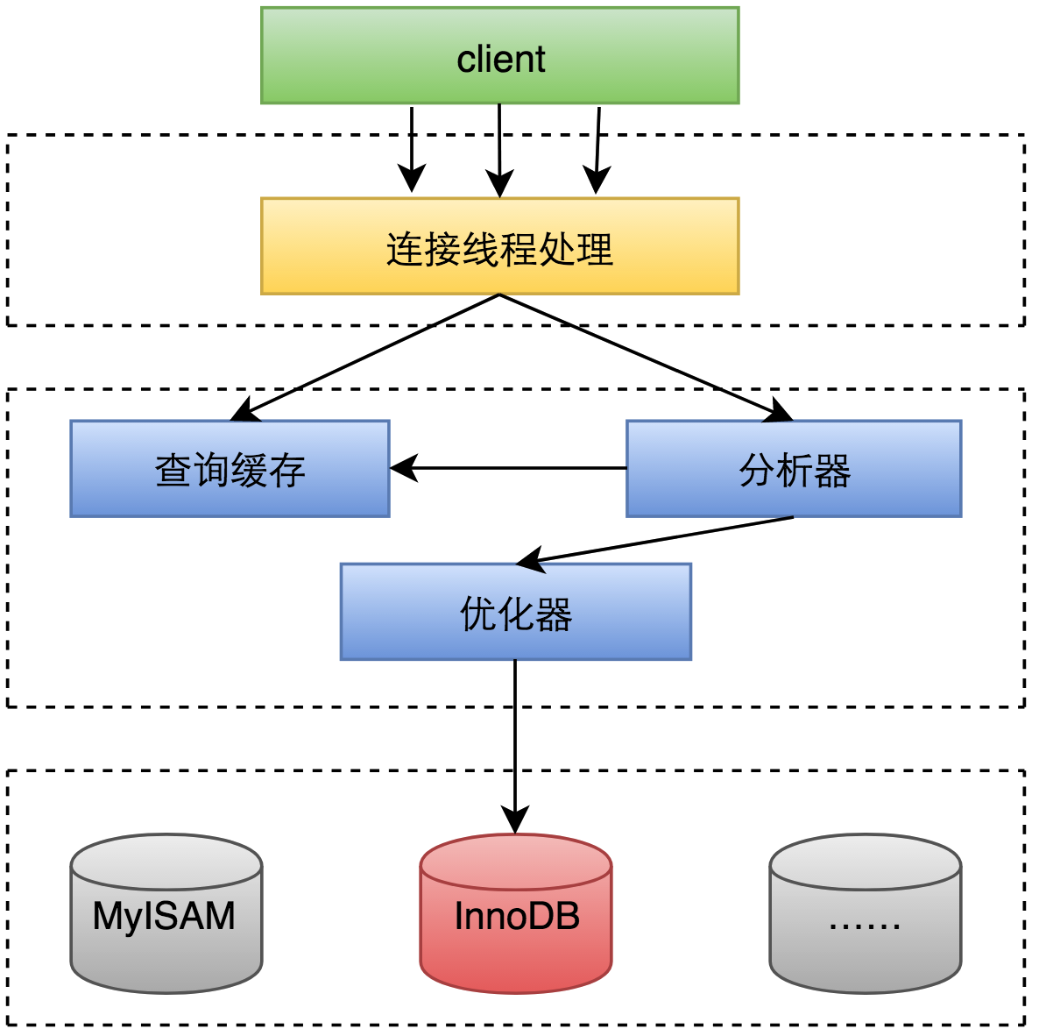
MySQL逻辑架构
连接处理、授权认证、安全等
查询解析，分析，优化，缓存，内建函数；存储过程，触发器，视图。
存取数据，事务处理等

Slide 5
MySQL逻辑架构------MySQL版本特性对比
5.5版本
默认存储引擎更改为InnoDB
5.6版本
性能加强
5.7版本
多源复制
提高性能和扩展性
半同步复制
……
支持延迟复制
支持以全局统一事务ID(GTID)为基础的复制
……
真正的并行复制
支持原生json格式
……

Slide 6
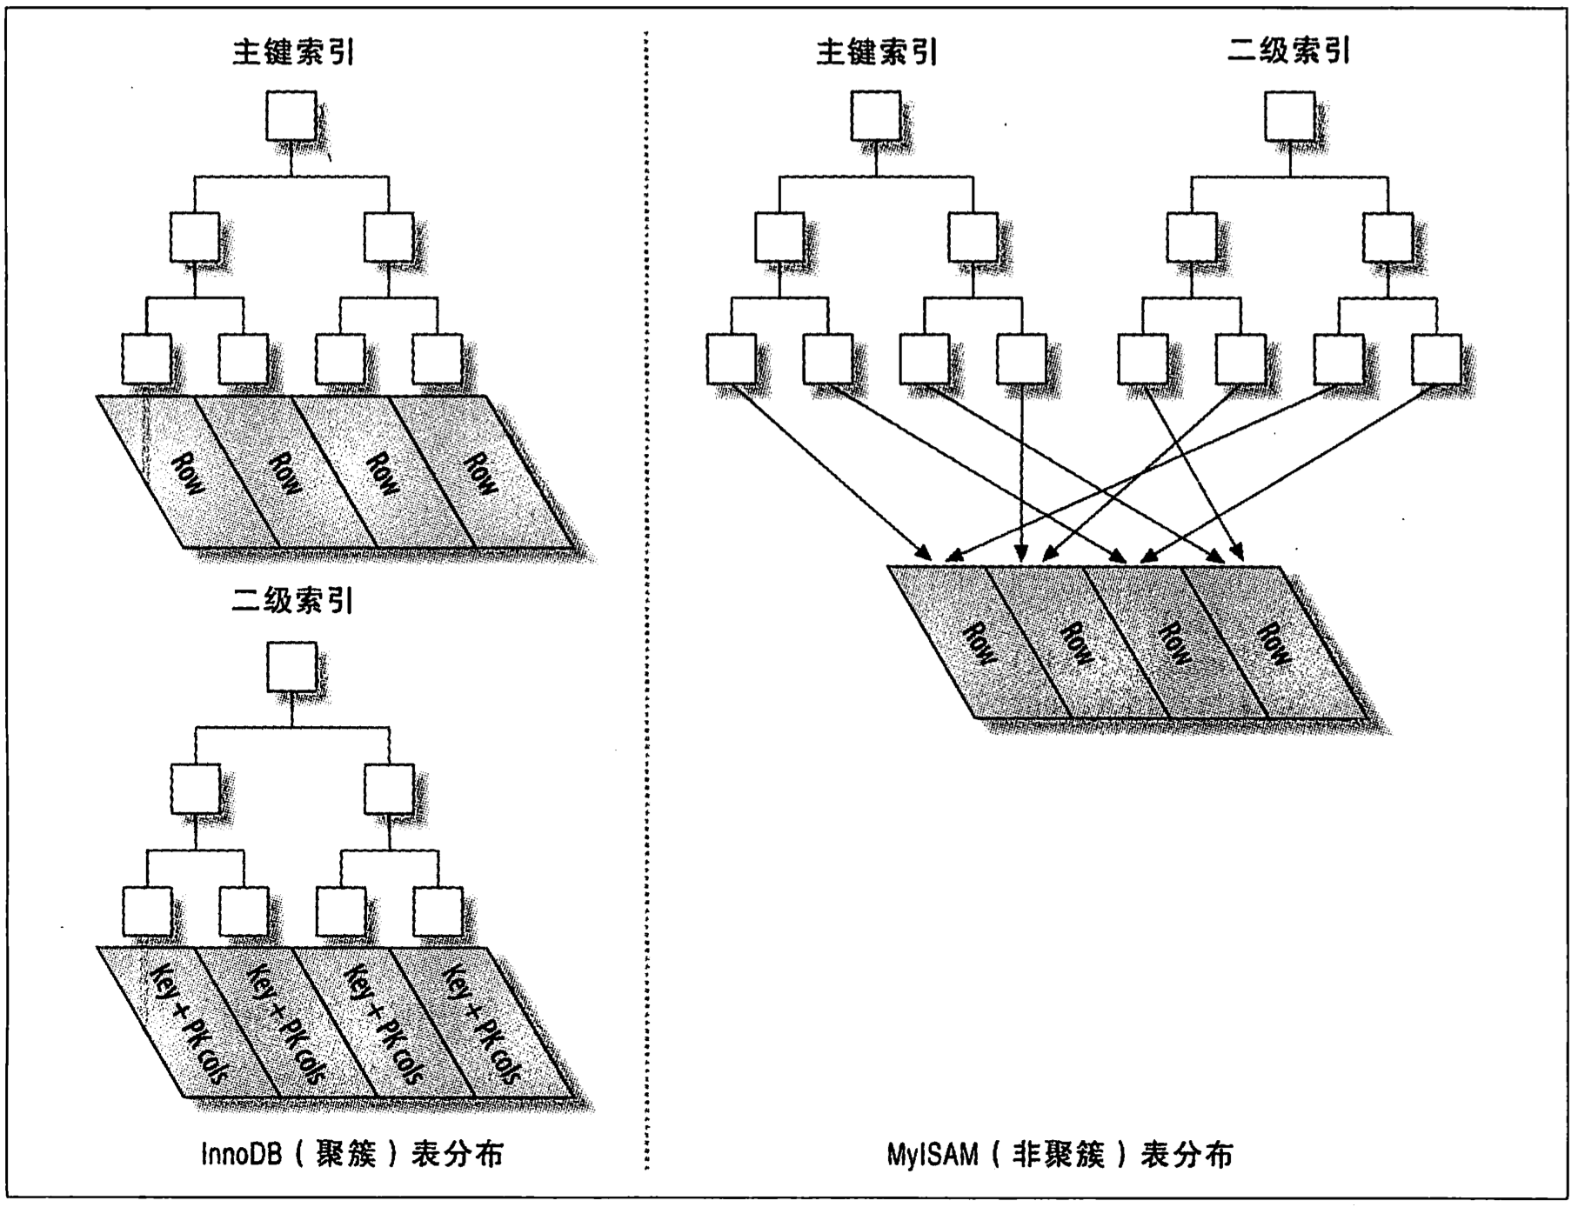
MySQL逻辑架构------索引结构对比

Slide 7
库表设计
索引设计
分库分表设计

Slide 8
库表设计------索引设计
让所有的查询都使用到索引
索引的区分度要大
区分度=count(distinct col)/count(*)，至少要大于0.1
索引数据要小
InnoDB索引支持最大长度是767字节
索引数据太大会导致B+树高度过高，影响性能
索引够用即可
避免乱建索引

Slide 9
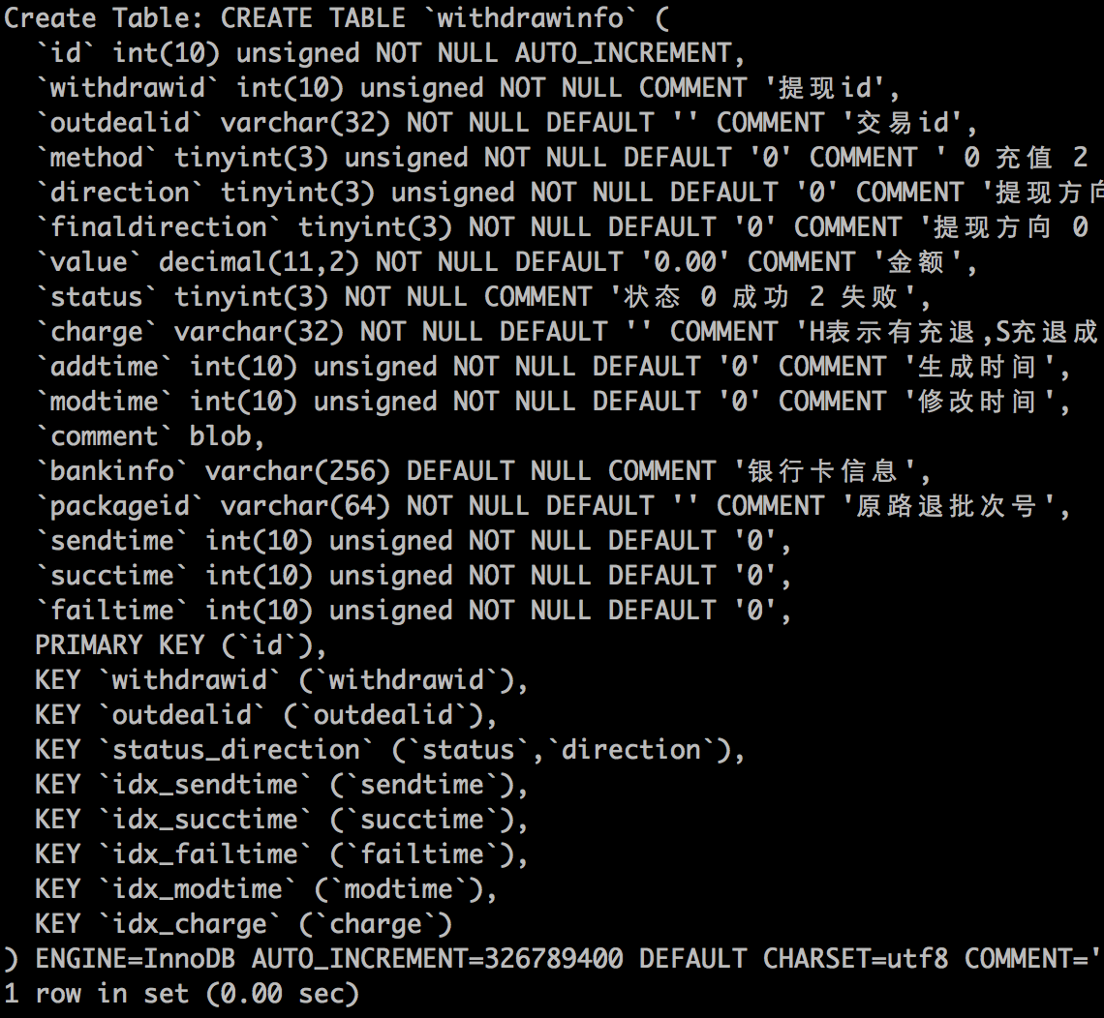
库表设计------索引设计
17个字段，1个主键，8个索引。
索引过多

Slide 10
库表设计------分库分表设计
为什么分库
单库数据量大了需要分库
不同业务模块的表需要分库
单表多少数据是合理的
为什么分表
单表数据量过大进行水平分表
不同业务逻辑需要进行垂直分表

Slide 11
库表设计------分库分表设计
单表多少数据是合理的呢？
数据量多少影响的是B+树的高度
B高度越高，磁盘IO越多，性能就会下降
一般认为B+树高度在2~4

Slide 12
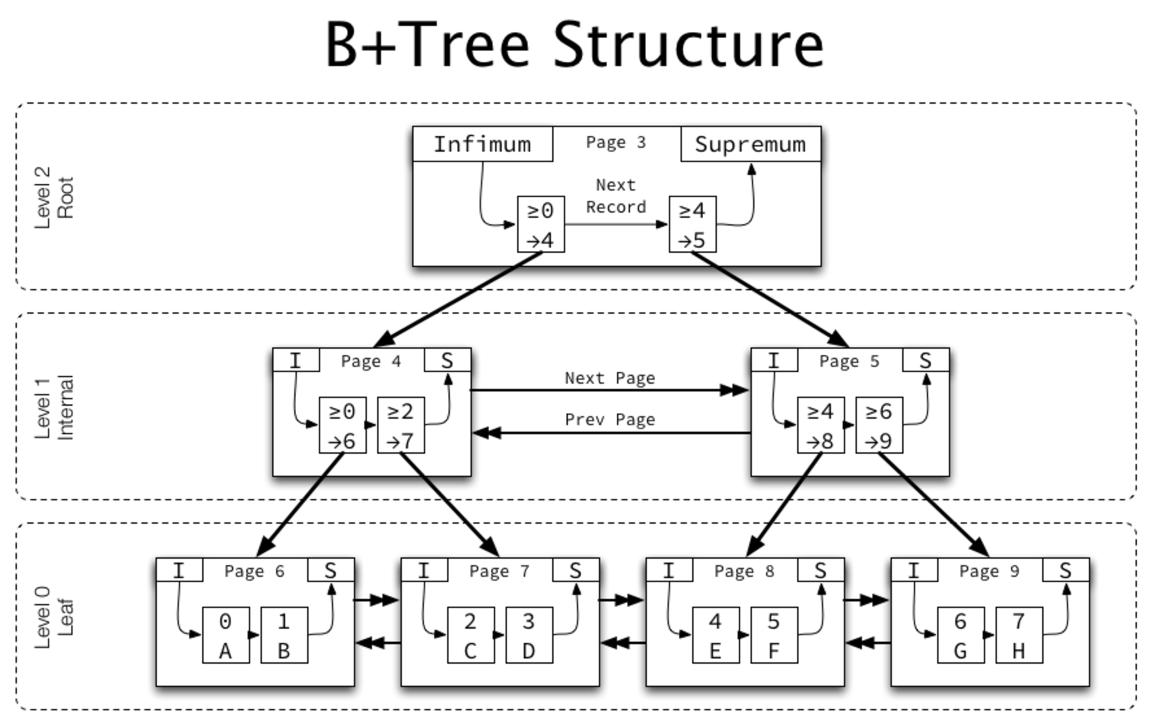
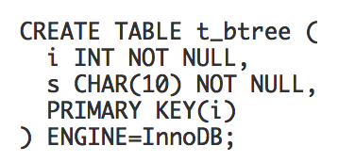
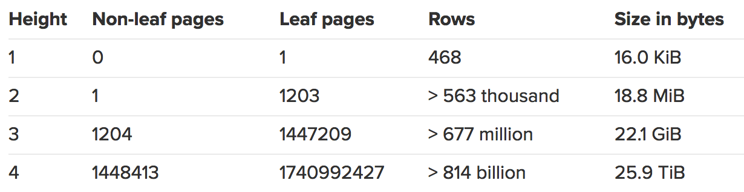
库表设计------B+树高度计算
B+Tree index structures in InnoDB

Slide 13
库表设计------分表方法
取余方式
主键或userid等字段取余
主键添加时间因素，方便数据归档之后查询
主键+userid后几位取余
既保证同一用户数据在一张表，又保证主键查询可以准确的定位数据表
按照数据量分表
写入一直都是最新的表，适合老数据可归档的情况
按照日期分表
账单等数据
Notes:
主键、用户、时间

Slide 14
提高可用性
单库可用性
单集群可用性
大规模集群可用性

Slide 15
提高可用性------单库可用性
保护核心资源
连接数
磁盘IO
CPU
……
解决思路
设计阶段
1) 控制数据库连接数
2) 避免产生慢查询
3) 合理使用事务
使用阶段
1) 监控、报表驱动
Notes:
事前。事后方法。

Slide 16
提高可用性------单机可用性
控制数据库连接数
注意长连接、短连接情况下链接总数的控制
避免慢查询产生
高质量SQL语句设计
利用分析工具：explain等
咨询DBA
注意：
1) 数据量增加之后语句性能降低
2) 热点数据可能导致性能恶化
3) 查询条件可控（in语句等）
合理使用事务
事务内避免跨系统调用
如无必要不使用事务
Notes:
事前。事后方法。

Slide 17
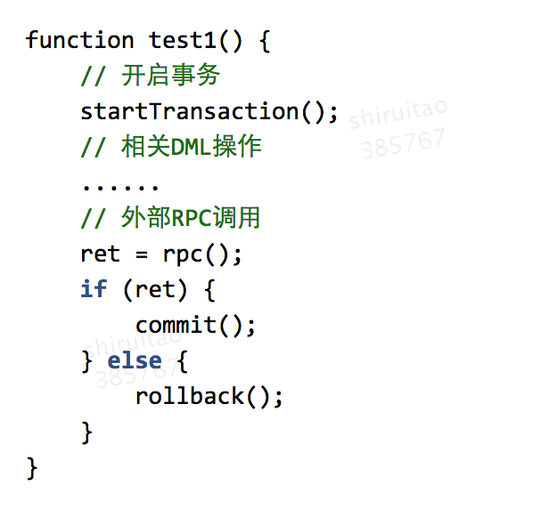
提高可用性------合理使用事务
事务中存在跨系统调用

Slide 18
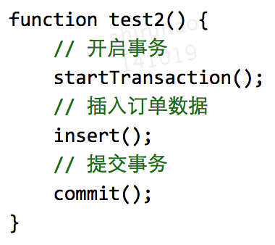
提高可用性------合理使用事务
此处没必要使用事务

Slide 19
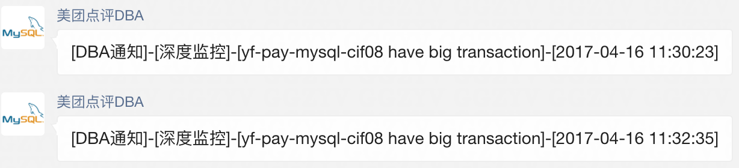
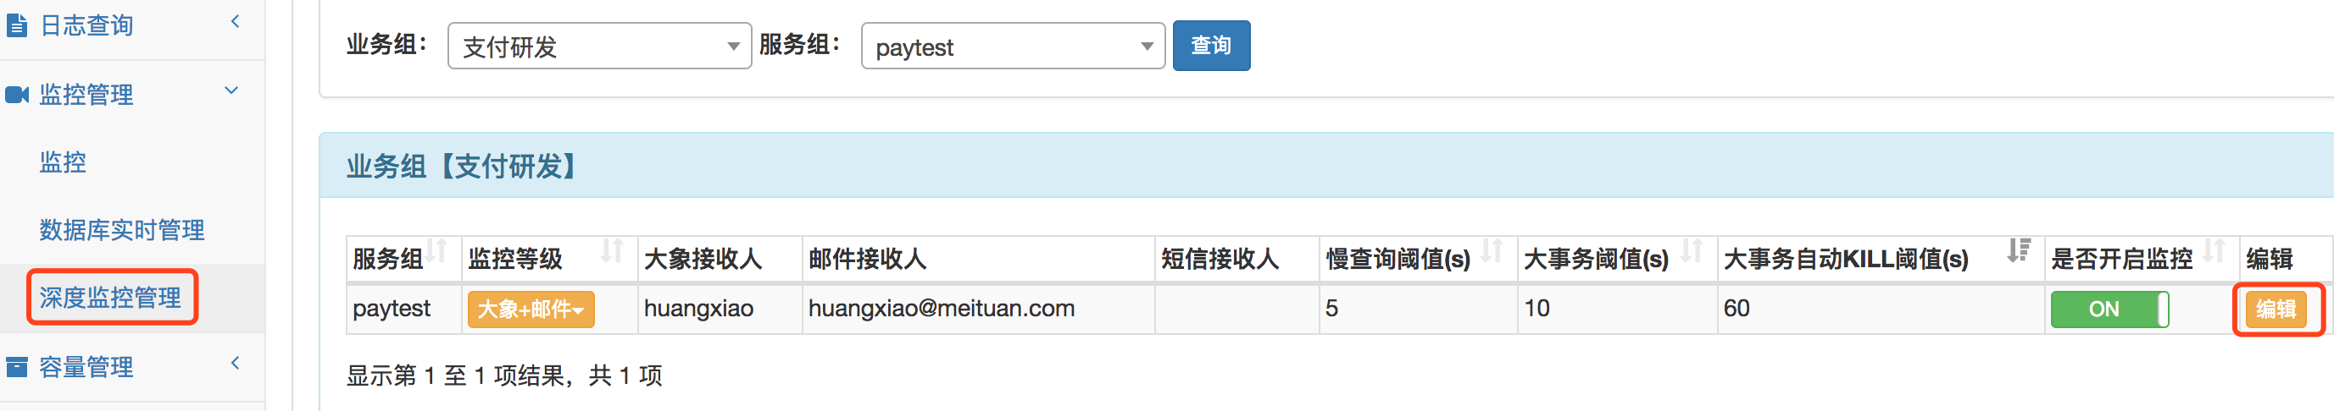
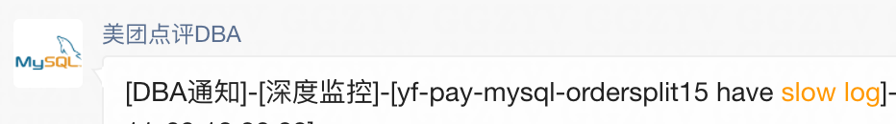
提高可用性------单库可用性
监控、报表驱动
数据库使用过程中需要完善监控、报表，并有专人跟进解决
慢查询：5S ——> 1S——>500ms——>100ms
大事务：10S ——> 5S——>1S

Slide 20
提高可用性------单集群可用性
合理隔离
核心链路隔离
在线离线隔离
故障自动切换
MHA：从库故障自动拆除，主库故障主从切换

Slide 21
提高可用性------合理隔离
核心链路隔离
核心数据库使用单独服务组，如订单库等。
目的：避免核心链路集群被影响。

Slide 22
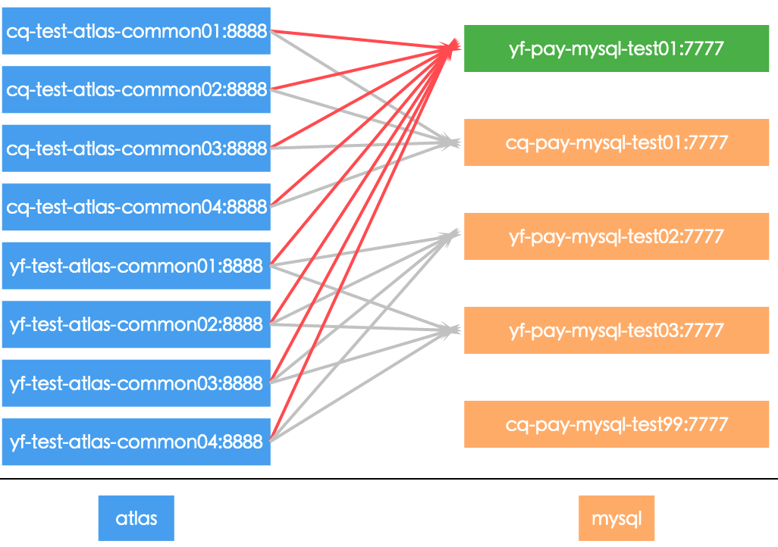
提高可用性------合理隔离
在线离线隔离
设置离线库
目的：允许一些复杂语句的查询，如数据统计等离线需求。

Slide 23
提高可用性------大规模集群可用性
同城双机房
两地三中心
异地多活

Slide 24
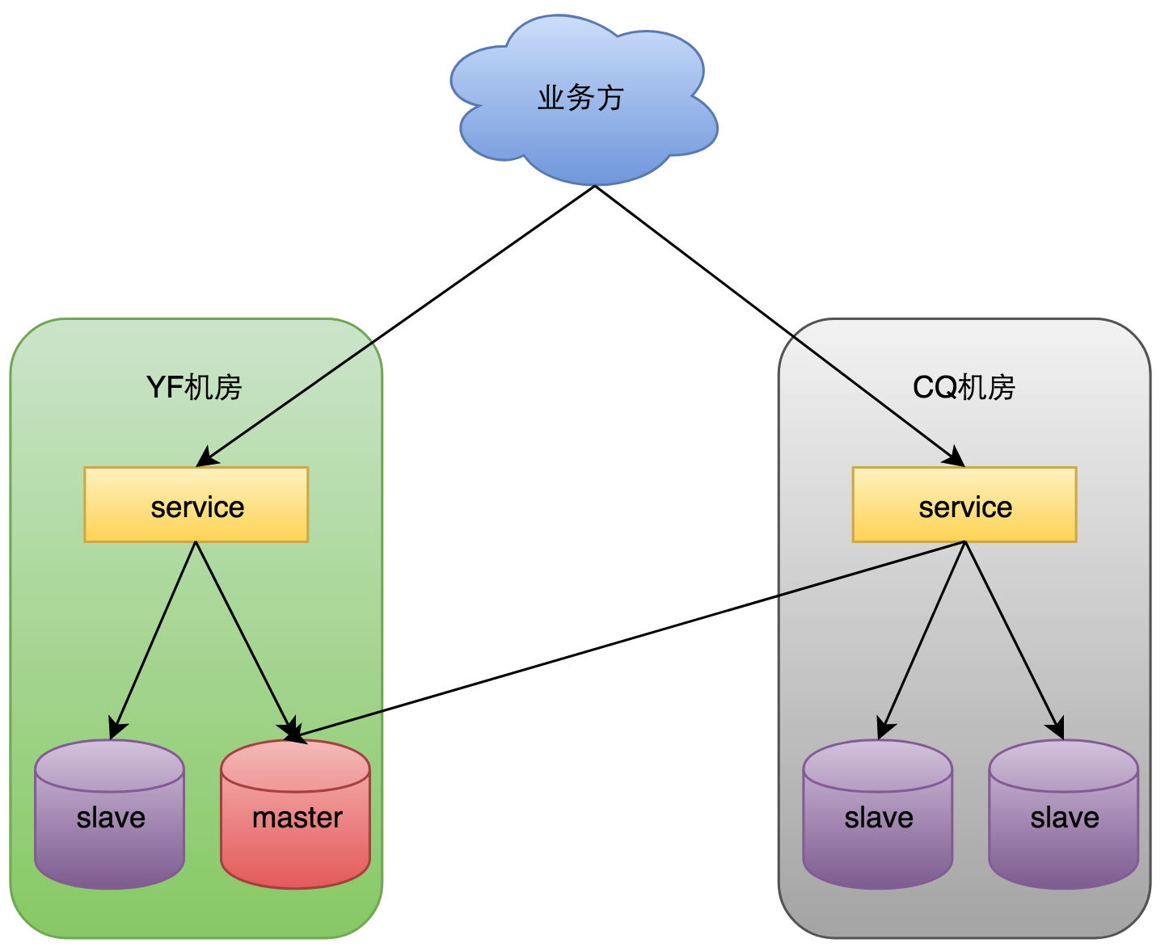
提高可用性------同城双机房
支付的同城双机房

Slide 25
数据一致性------数据一致性
主从一致性
跨库一致性

Slide 26
数据一致性------主从一致性
主从延迟一定会发生
产生主从延迟的原因
网络负载。
master负载。
slave负载。
主从不一致的危害
影响业务流程，极端情况可能导致业务不可用。
解决方法
业务需要做好兼容，在主从不一致的情况下也能正常运行。

Slide 27
数据一致性------跨库一致性
强一致性
弱一致性
最终一致性
尽可能实时一致+定时补偿+定时对账

Slide 28
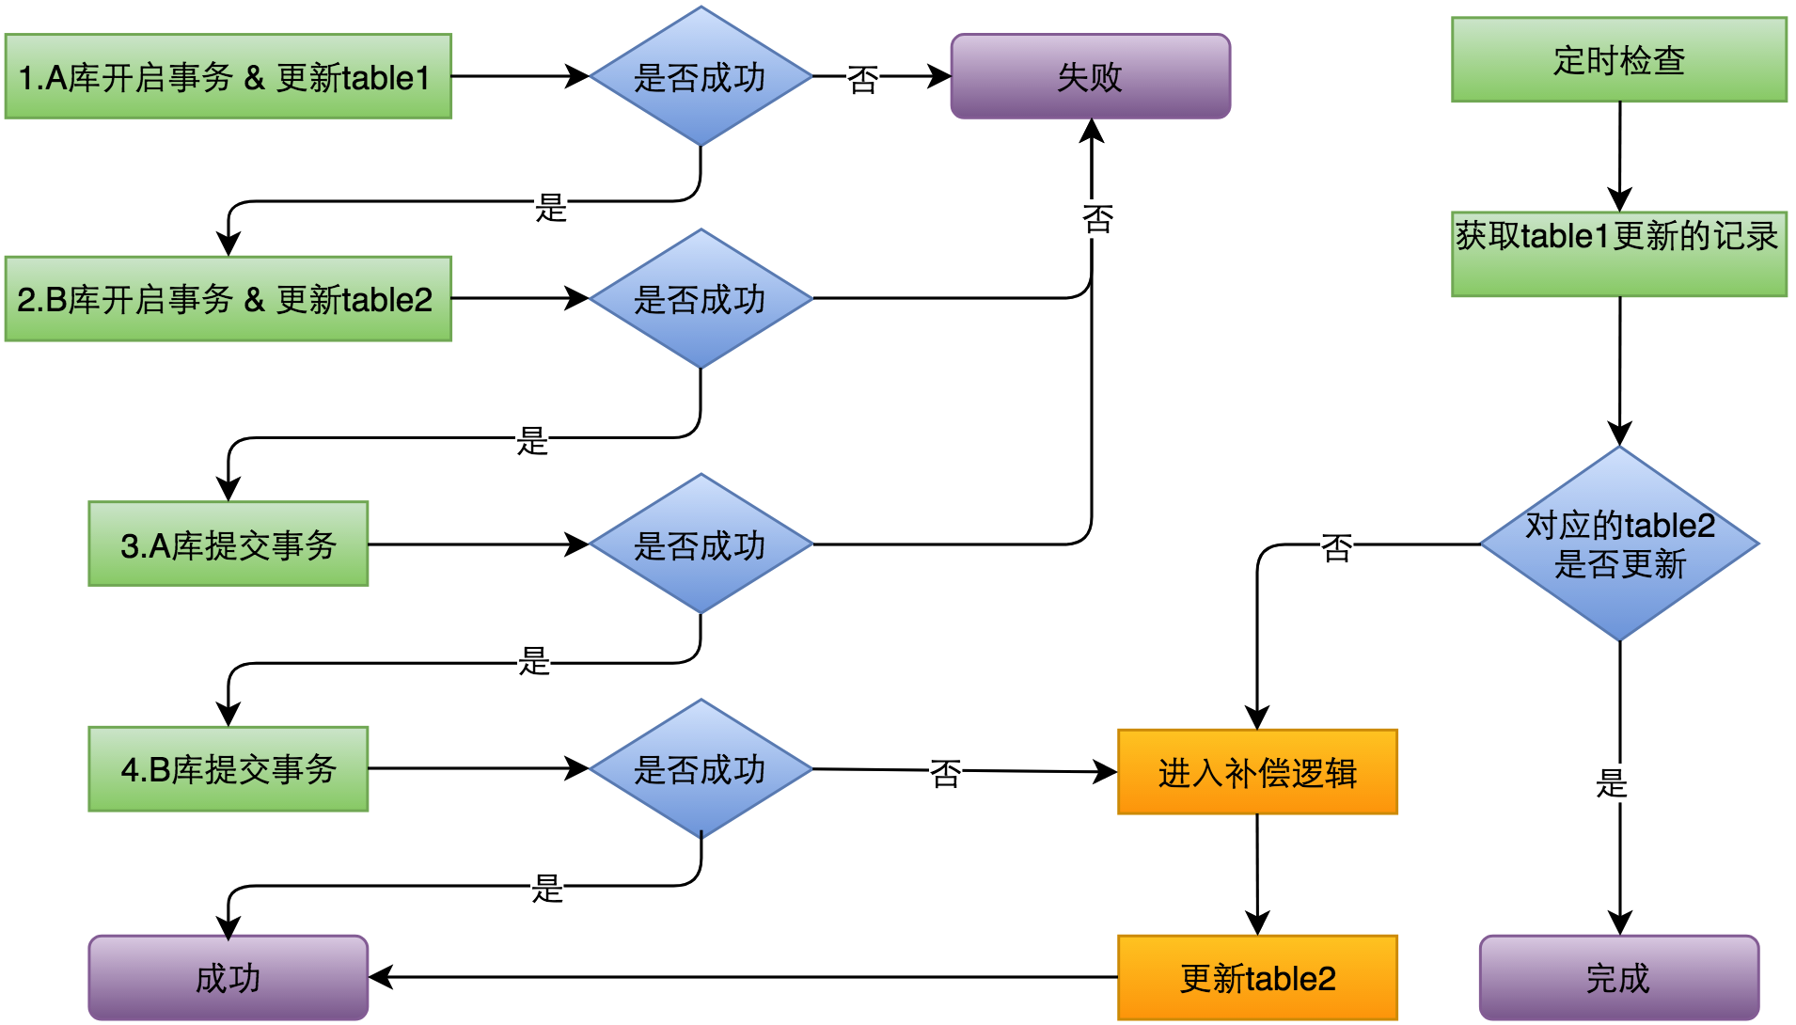
数据一致性------跨库一致性
Notes:
字写。

Slide 29
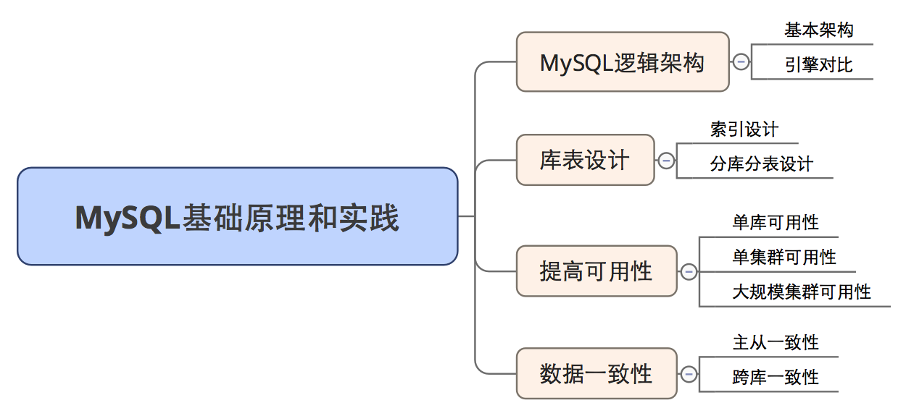
总结

Slide 30
参考资料
提高可用性《高性能MySQL》
https://blog.jcole.us/innodb/

Slide 31

谢谢大家

